Slide 1
参数模型功率谱估计
1 平稳随机信号的参数模型
2 AR模型的正则方程与参数计算
3 AR模型谱估计的性质与阶次选择
4 AR模型的稳定性与信号建模

Slide 2
7.1 平稳随机信号的参数模型
经典谱估计：
分辨率低（受窗函数长度的限制）;
方差性能不好；
方差和分辨率之间的矛盾。
对平稳信号建模:
用于功率谱估计:提高分辨率，减小方差；
也可用于信号的特征提取，预测，编码及
数据压缩 等。

Slide 3
从功率谱估计的角度，对平稳信号建模的步骤：
步骤1
假定所研究的平稳过程 是由一白噪声序列 激励一线性系统所产生的输出；
步骤2
由 的先验知识，如 ,估计
的参数：

Slide 4
参数
一旦上述系数被求出，则：
即是对 建立的数学模型。
随机信号通过LSI系统的输入输出关系
步骤3
功率谱估计：

Slide 5
LSI系统的输入、输出关系：
差分方程
卷积关系
以上两式是LSI系统的时域表示，无论对确
定性信号还是随机信号都成立。现假定输入、
输出是平稳随机信号（输入是白噪声）。

Slide 6
转移函数的两种表示形式，独立于信号。
待辨识的参数。
谱分解的Z域表示

Slide 7
AR（Auto—Regressive，自回归）模型
若：
并假定：
则：
全极点模型

Slide 8
MA（Moving—Average,移动平均）模型
若：
则：
全零点模型

Slide 9
ARMA（Auto-Regressive Moving- Average,自回归－移动平均） 模型
如果：
不全为零
则：
极—零模型
ARMA模型

Slide 10
AR模型: 全极模型， 线性，用的最多，
被研究的也最多，性能很好；
MA模型：全零模型，看起来简单；
但是非线性；
ARMA模型：极－零模型，二者的综合。
具体选用那一个模型，一是取决于信号的特点，二是取决于信号处理任务的需要，需区别对待。

Slide 11
2 AR模型的正则方程与参数计算
目标：找到已知参数和未知参数的关系， 以便求解未知参数：
未知参数：
已知参数：

Slide 12
Toeplitz
自相关阵
又称 Yule-Walker 方程

Slide 13
Yule-Walker 方程的快速计算
－Levinson-Durbin快速算法：
要求解的参数：
思路：
利用Toeplitz 矩阵特点，由低阶 高阶
反射系数

Slide 15
零阶预测器的误差等于信号的功率
？

Slide 16
递推公式
递推过程中，要始终保持：
？

Slide 17
P 阶AR模型（LP）有三组参数：
都是 p+1 个
可互相导出，请给出它们互相导出的公式。
AR模型

Slide 18
基于AR模型谱估计的实现：
步骤1
由 估计
步骤2
解Yule-walker方程，得估计的模型参数
步骤3
尚需离散化

Slide 19
实际计算：
离散谱，用FFT计算

Slide 20
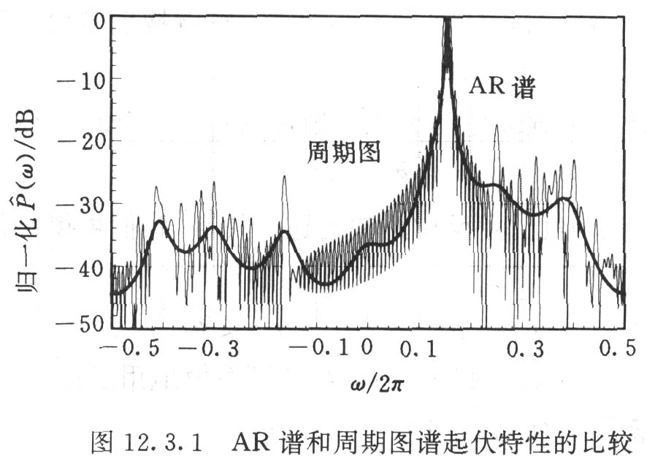
7.3 AR模型谱估计的性质
1. AR谱的平滑特性
AR模型是一有理分式，估计出的谱平滑，不需要像周期图那样再做平滑或平均，因此，不需要为此去牺牲分辨率。

Slide 21
2. AR谱的分辨率
经典谱估计：
假定：
分辨率反比于 N ，即
对间接法：
分辨率还要降低

Slide 22
AR模型包含了对 的“预测”或“外推”。实际上，这包含着自相关函数的“外推”。令：
AR谱
AR谱对应的自相关函数
可以证明：
AR模型自相关函数匹配性质

Slide 23
外推后的 对应AR谱，因此AR谱有较高的分辨率。而经典谱估计中无外推，即：
分辨率低
注意到AR模型自相关函数的匹配：
设想：如果阶次 , 则AR谱对应的自相关函数完全等于信号的自相关函数，AR谱等于真谱。

Slide 24
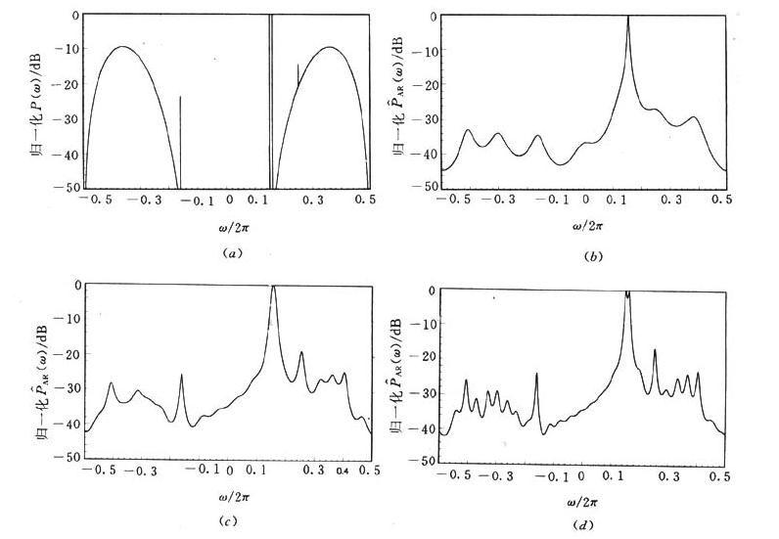
（b) p=10; (c) p=20; (d) p=30

Slide 25
3. AR模型谱的匹配性质
p 阶AR模型
P 阶线性预测
从LSI系统输入、输出关系
从AR模型和LP等效关系
若用AR谱去匹配信号的谱，则误差系列的谱应由常数谱来匹配，体现 的白化性质。

Slide 26
令 相对 中的参数 最小
可得到最佳 Yule-Walker Eq的又一解释：
给定平稳信号 的功率谱，希望用一模型的谱来匹配它，匹配的原则是使二者比值的积分最小。

Slide 27
当
有：
的真实功率谱
AR谱
AR模型自相关函数匹配性质

Slide 28
增加 ，等效地扩大了 相等的部分
所以，理论上：我们可用一个全极点模型来近
似已知谱 ，达到任意精度。
由：

Slide 29
（1）全局跟随性质（global)
在 内紧随
（2）局部跟随性质（local)
因为均值为1，所以 在 上下波动
情况多
从对整个积分的贡献来考虑
情况少
总效果： 紧随 的峰值

Slide 30
紧跟 谱的峰值

Slide 31
4. AR谱的统计性质
AR谱估计的方差反比于 的长度N和SNR
当x(n)的信噪比较低时，AR谱估计不准确，此时应采用经典谱估计法

Slide 32
5. 阶数p的选择对谱估计的影响
p太小：？
p太大：？
Levinson递推给出：
递减、恒正
p=32
傅立叶谱
p=2
p=4
p=8
p=12

Slide 33
4 AR模型的稳定性
为什么有稳定性问题？
由
解出：
式中自相关函数是估计出的，
取决于 R 的性质
能否保证
？
始终是稳定的

Slide 34
结论1
若 正定，则求出的 保证
的根都在单位圆内，且唯一。
——AR模型的最小相位性质
是非负定的，但结论1要求 是正定的。
何时 ，何时
？

Slide 35
结论2
若 由 个复正弦组成，即
则：
矩阵奇异
纯线谱

Slide 36
结论3
若 由 个正弦组成， 又称纯谐
波过程，则 是完全可预测的，即可以做到：
结论 2 和 3 对信号建模有着重要的指导作用。对 个复正弦，其自相关矩阵的秩为 ，因此模型的阶次最大只能为 ，否则，将出现矩阵奇异的现象，当然，所求出的模型是不稳定的。对纯正弦建模时，一般要人为的加入一些噪声，防止自相关阵奇异。

Slide 37
关于信号建模本质的讨论
用白噪声 激励一个线性系统，真的能产
生我们所研究的随机信号
?
或者：
?

Slide 38
我们介绍过AR模型的：
（1）自相关函数的匹配性质：
（2）功率谱的匹配性质
并没讨论过时域信号的匹配性质，即：

Slide 39
实际上，我们无法要求：
而只能做到：
因此，我们讨论过的信号建模是在二阶统计
意义上的建模，要求的是自相关函数和功率
谱这些二阶统计量的匹配。

Slide 40
定义：若平稳过程 存在 阶模型，使得
模型的输出 和 在 阶统计意义上
一致，则称 可在 阶统计意义上准确建模。
是 在 阶统计意义上准确模型；
即是自相关和功率谱匹配；
若 已知，由
做谱分解，可得 ，但由于 失去相位信息，所以模型无穷多

Slide 41
实际上，我们可以在其它阶次的统计量上建模。
阶次大于 2 的谱称为“多谱（Polyspectrum)。
三阶谱定义为:
三阶谱又称“双谱（Bispectrum)”,对应的相关函数又称三阶相关：
阶次大于2的统计分析，称为“高阶谱分析（High-Order Spectral Analysis)”, MATLAB中有专门的工具箱。

